Slide 1
الفصل الرابع
تمثيل البيانات وقراءتها
4-1 جدول الإشارات.
4-2 التمثيل بالصور.
4-3 قراءة البيانات الممثلة بالصور.
4-4 أحل المسألة : أنشئ جدول.
4-5 التمثيل بالأعمدة.
4-6 قراءة البيانات الممثلة بالأعمدة.
4-7 الحدث الأكيد والحدث المستحيل.
4-8 أكثر إمكانية , أقل إمكانية.
الرئيسية

Slide 2
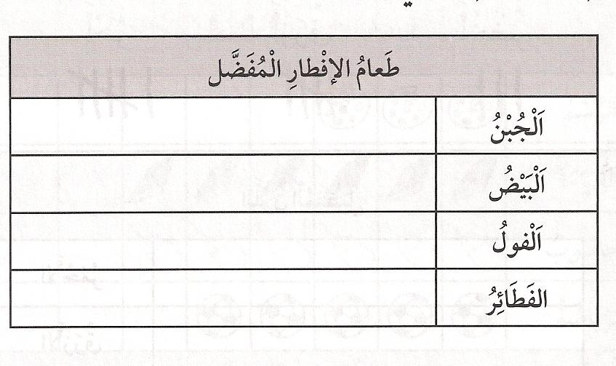
4 – 1 جدول الإشارات
1- أسأل زملائى عن طعام الإفطار الذى يفضلونه, واستعمل الإشارات لتسجيل البيانات لإكمال الجدول الآتى :
تختلف إجابات الطلبة
استعمل الجدول أعلاه للإجابة عن الأسئلة الآتية:
ما الطعام الذى يفضله أقل عدد من الطلبة ؟
الرجوع

Slide 3
ما الطعام الذى حصل على عدد أكبر من الإرشارات , الجبن أم الفطائر؟
ما عدد الطلاب الذين يفضلون البيض والفول ؟
أكتب جملة عددية لمعرفة العدد.
إذا أردنا أن نحضر إفطارا للطلبة , فكم شطيرة جبن نحتاج إليها؟
الرجوع

Slide 4
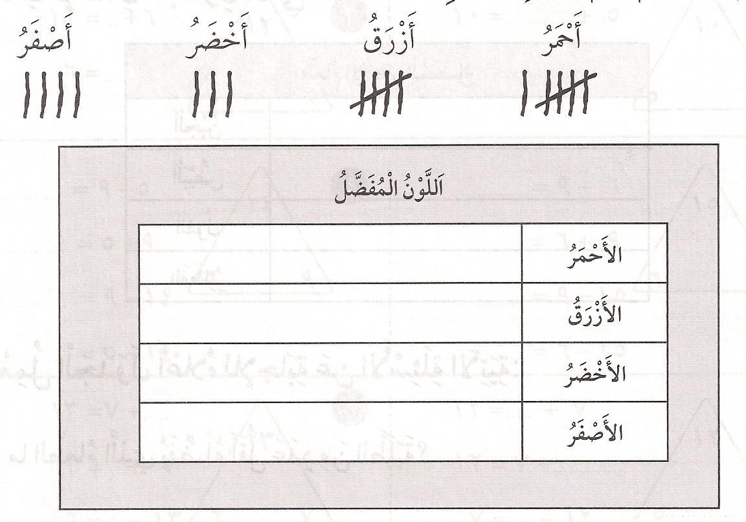
4 – 2 المتثيل بالصور
1- أسأل الطلبة عن اللون المفضل لكل منهم. أمثل عددهم بالصور, وأرسم قلم ألوان لتمثيل كل استجابة :
الرجوع

Slide 5
استعمل الجدول أعلاه للإجابة عن الأسئلة الآتية:
كم يزيد عدد الذين يفضلون الأحمر على عدد الذين يفضلون الأخضر ؟ 3
ما عدد الطلبة الذين يفضلون الأخضر والأصفر؟ 7
ما مجموع الطلبة الذين سألتهم؟ 18
إذا اختار طالبان آخران اللون الأخضر, فما اللون الذى سيحصل على أقل عدد من الاستجابات ؟ الأصفر أضيف استجابتيهما إلى التمثيل.
أنظر إلى التمثيل, وألون الأسطر التى يتساوى فيها عدد الاستجابات؟ الأرزق والأخضر
الرجوع

Slide 6
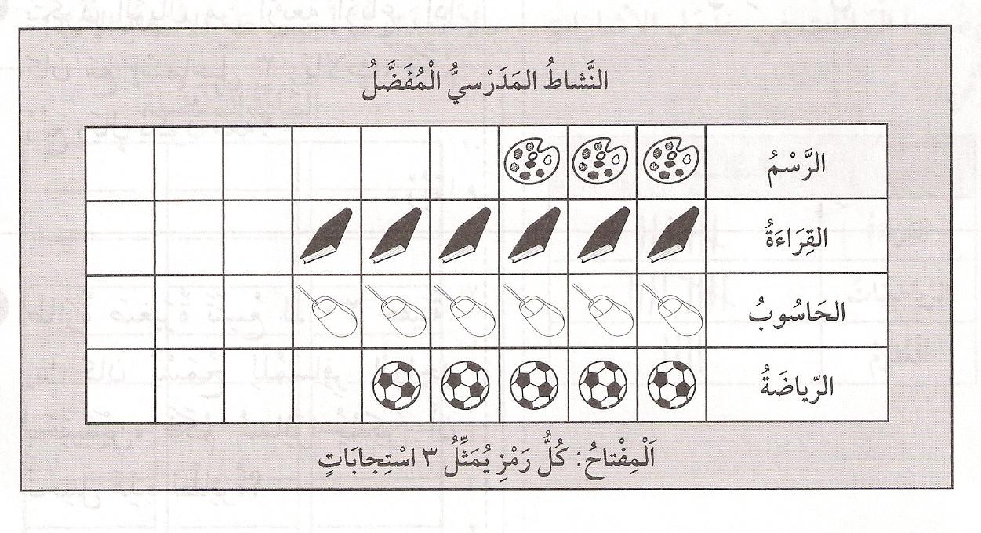
4 – 3 قراءة البيانات الممثلة بالصور
1- استعمل التمثيل بالصور للإجابة عن الأسئلة الآتية:
الرجوع

Slide 7
ما النشاط الذى اختاره أقل عدد من الطلبة؟ الرسم
ما عدد الطلبة الذين يفضلون القراءة؟ 18 طالبا
ما النشاطان اللذان حصلا على العدد نفسه فى الاستجابات؟ القراءة والحاسوب
ما مجموع الطلبة الذين استجابوا للسؤال ؟ 60 طالبا
أكتب سؤالا يمكن أن أطرحه باستعمال هذا التمثيل . تختلف الإجابات
الرجوع

Slide 8
4 – 4 أحل المسائل : أنشئ جدولا
1- أختار خطة مناسبة لأحل كل مسألة فيما يأتى :
يتكون الريال من أربعة أرباع. إذا كان مع إسماعيل 3 ريالات, فكم ربع ريال يكون معه ؟
12 ربعا
طائرة صغيرة تتسع لـ 30 حقيبة. إذا كان يسمح للمسافر الواحد بحقيبتين, فكم مسافرا يمكن أن تحمل الطائرة ؟
15 مسافرا
الرجوع

Slide 9
يمكن شراء 5 قطع حلوى مقابل ريال واحد . كم قطعة حلوى يمكن أن نشترى بمبلغ 3 ريالات ؟ 15 قطعة حلوى
تستعمل خالتى معلقتين من ملح الطعام لكل رغيف تخبزه. فكم رغيفا تخبز إذا استعملت 8 ملاعق من الملح ؟ 4 أرغفة
الرجوع

Slide 10
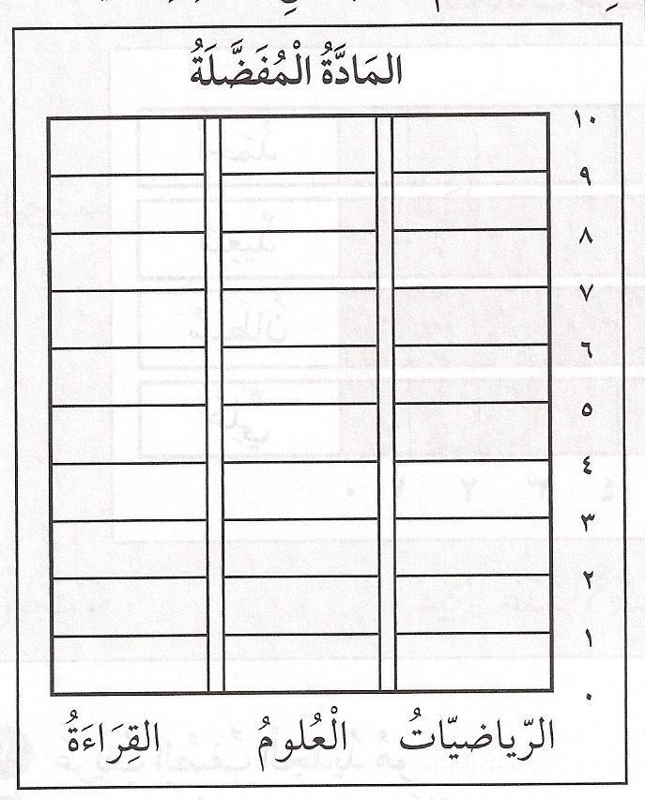
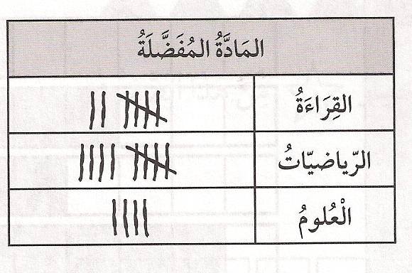
4 – 5 التمثيل بالأعمدة
استعمل جدول الإشارات لتمثيل البيانات بالأعمدة, ثم أجب عن الأسئلة الآتية:
أجرى طلبة الصف الثانى مسحا, ووضعوا البيانات فى جدول الإشارات الآتى:
الرجوع

Slide 11
كم طالبا يفضل مادة العلوم أو مادة القراءة ؟ أكتب جملة عددية . 4 + 7 = 11
كم يزيد عدد الطلبة الذين يفضلون الرياضيات على عدد الذين يفضلون القراءة؟ أكتب جملة عددية . 9 – 7 = 2
ما مجموع الطلبة الذين استجابوا لسؤال هذا المسح ؟ 20 طالبا
يفضل كل من طلال وياسر ومعاذ مادة مختلفة. وقد حصلت المادة التى يفضلها طلال على 4 استجابات. ولم تحصل المادة التى يفضلها ياسر على أكبر عدد من الاستجابات. فما المادة التى يفضلها معاذ ؟ الرياضيات
الرجوع

Slide 12
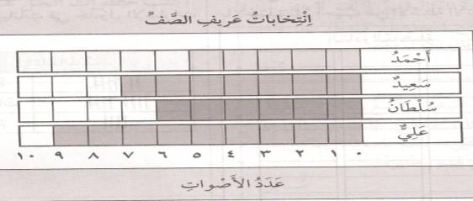
4 – 6 قراءة البيانات الممثلة بالأعمدة
استعمل التمثيل البيانى بالأعمدة لأكمل الجمل الآتية :
عريف الصف الجديد هو. على
حصل على على صوتين أكثر من. سعيد
صوت 13 طالبا لانتخاب . سعيد أو سلطان
ما مجموع الطلبة الذين صوتوا ؟ 27 طالبا
لو صوت الطلبة الذين اختاروا أحمد لصالح , فهل كان سيفوز ؟ أوضح ذلك . نعم
أكتب سؤالا يمكن طرحه باستعمال هذا التمثيل . تختلف الاجابات
الرجوع

Slide 13
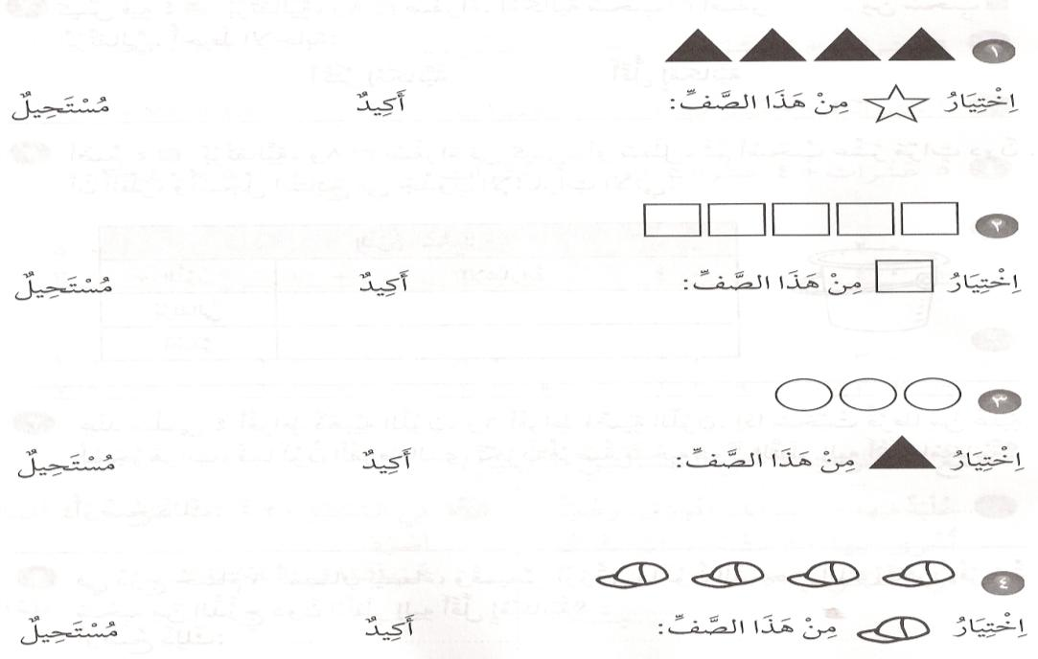
4 – 7 الحدث الأكيد والحدث المستحيل
أحوط الكلم’ المناسبة ( أكيد , مستحيل )
الرجوع

Slide 14
4 – 8 أكثر إمكانية , وأقل إمكانية
أصف كل حادث مما يأتى بأنه ” أكثر إمكانية ” أو ” أقل إمكانية ” :
كيس فيه 4 □ برتقالية , و 8 □ صفراء. إمكانية سحب □ أصفر من سحب □ برتقالى . أحيط الإجابة. أكثر إمكانية أقل إمكانية
أضع 4 □ برتقالية , و 8 □ صفراء فى كيس , أو سطل , ثم أسجب عشر مرات دون أن أنظر , وأسجل النتائج فى جدول الإشارات الآتى : تختلف الإجابات
الرجوع

Slide 15
عند سلمى 4 أقراط ذهبية اللون , و 6 أقراط فضية اللون. إذا سحبت قرطا من علبة المجوهرات, فما لون القرط الذى تكون فرصة سحبه دون النظر إليه أكثر إمكانية. القرط فضى اللون
فى درج حسام 6 قمصان بيضاء, وقميص أزرق. ما لون القميص الذى تكون فرصة سحبه من الدرج دون النظر إليه أقل إمكانية ؟ الأزرق
الرجوع

